Slide 1
Socle, Technologie en collège
Conception de progressions et de séquences

Slide 2
Un nouveau socle
programme des programmes
Domaine1
Les langages pour penser et communiquer
Domaine 2
Les méthodes et outils pour apprendre
Domaine 3
La formation de la personne et du citoyen
Domaine 4
Les systèmes naturels et les systèmes techniques
Domaine 5
Les représentations du monde et l’activité humaine
Socle
Notes:
Un socle plus clair, qui est le programme des programmes
Les savoirs ne sont pas premiers / compétences
Informe le cycle 1 et le bac-3/bac+3
Pb sur le cycle 3, enjambement

Slide 3
Conseil supérieur des programmes (loi d’orientation et de programmation pour la refondation de l’École de la République du 8 juillet 2013)
« Charte des programmes » (décret du 24 juillet 2013)
  doivent aider élèves à se repérer dans la complexité du monde ;
  participent de l’ambition d’une recherche de vérité. Celle-ci, diverse selon les champs de savoir, se fonde sur une démarche rationnelle. Elle est régulièrement mise à jour et se distingue de l’opinion et du préjugé ;
  doivent relever du caractère inclusif de l’École et bénéficier à la totalité des élèves ; ces savoirs ne sauraient être définis d’une façon telle que leur enseignement nécessiterait en permanence pour tel ou tel élève des aides ou compensations extérieures à la classe ;
  relève à la fois d’une mission d’instruction et d’une mission d’éducation : l’objectif commun aux deux missions étant l’apprentissage de la liberté de penser, de l’esprit critique et des conditions démocratiques de leur exercice, elles se rejoignent pour inscrire la morale et la connaissance dans le cadre scolaire.
Socle
Notes:
CSP : représentants de la société
Eléments de charte

Slide 4
Architecture socle/programme
Socle et programme
Notes:
Volet 1 : principaux enjeux et objectifs de formation du cycle, dans la perspective globale de la scolarité obligatoire et de l'acquisition progressive de la culture commune définie par le socle commun → § abstraction, modélisation, créativité
Volet 2 rassemble les contributions des champs disciplinaires ou disciplines à l'acquisition de chacun des cinq domaines de formation du socle commun CYCLE/SOCLE
→ Domaine 5, liens entre sciences, techniques et société
Volet 3 précise, par champ disciplinaire ou discipline, les niveaux de maîtrise attendus à la fin du cycle, les compétences et les connaissances à acquérir et mobiliser, des pistes de méthodes, de démarches et d'outils auxquels les enseignants peuvent recourir, des repères de progressivité pour organiser la formation des élèves durant les trois années du cycle.

Slide 5
Programme de Technologie
Texte introductif
7 compétences communes T-SVT-PC
  Pratiquer des démarches scientifiques et technologiques
  Concevoir, créer, réaliser
  S’approprier des outils et des méthodes
  Pratiquer des langages
  Mobiliser des outils numériques
  Adopter un comportement éthique et responsable
  Se situer dans l’espace et dans le temps
Programme
Notes:
Texte introductif : pour tout public (fond bleu)
Discipline d’enseignement général, constitutive du socle
Programmes non didactisés – A maîtriser en fin de cycle
Didactisation est l’affaire des professionnels
Travail à faire à partir des programmes
Ce que les élèves doivent apprendre. Et non, qu’est ce que les professeurs doivent dire ?
Peu prescriptif
BOUSSOLE

Slide 6



Les trois dimensions de la Technologie
Représenter, analyser, modéliser puis simuler les objets ou systèmes existants, comprendre et justifier les solutions constructives
Dimension scientifique et technique
Dimension socioculturelle
Dimension ingénierie-design
Métiers d’arts et d’industrie
Imaginer, créer, concevoir, réaliser, exploiter ou maintenir les objets
Objet technique
Programme
Replacer et interroger des objets, des systèmes et des pratiques dans leur environnement
Notes:
Doyen IGEN STI, séminaire des IA-IPR STI, mai 2015
Numéro 200 de la revue Technologie
Structure, matrice nouvelle.
---------------------------------------------------------------
« De par ces trois dimensions, la technologie participe à la construction et l’acquisition des compétences du socle. Discipline de synthèse et porteuse de démarches pédagogiques innovantes (pédagogie inversée, démarche de projet, pédagogie partagée, faire pour apprendre, etc.), elle nécessite également des apports de connaissances qui lui sont propres. Les outils numériques sont au cœur de l’enseignement de la technologie, de la modélisation du réel dans la dimension scientifique, de l’usage citoyen dans la dimension socioculturelle et de l’innovation et de la créativité dans la dimension de l’ingénierie-design-métiers d’arts et d’industries. L’informatique révèle toute sa puissance en installant une chaine numérique complète prenant en charge toutes les étapes de conception, de l’expression du besoin à la réalisation matérielle sur les machines. La perte du sens de la matière qui en découle est compensée par la réalisation « d’artefacts » par des systèmes d’impression 3D. »

Slide 7
L’étude des objets techniques et des services : 3 dimensions à explorer tous les ans pendant trois ans
Dimension d’ingénierie-design
Dimension scientifique
Dimension socio-culturelle
Dimension d’ingénierie design
Dimension scientifique
Dimension socio-culturelle
Dimension d’ingénierie design
Dimension scientifique
Dimension socio-culturelle
Programme
Des objets et services de plus en plus intelligents, connectés et autonomes dans leurs décisions
Des objets et services de plus en plus ergonomiques et simples d’utilisation
Des objets et services <-> société
Innovation Design Créativité
Les objets techniques, les services et les changements induits dans la société
La modélisation et la simulation des objets et systèmes techniques
Notes:
3 dimensions à explorer en complémentarité.
Il existe des polarisations (lire carrés)

Slide 8
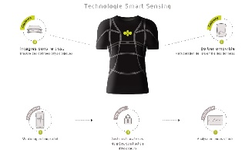
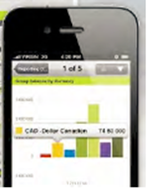
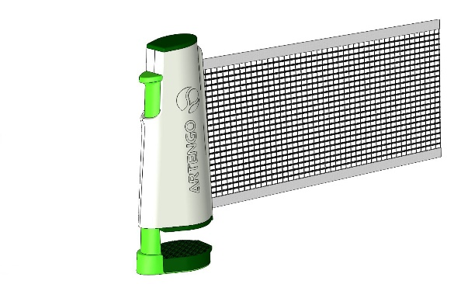
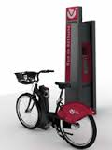
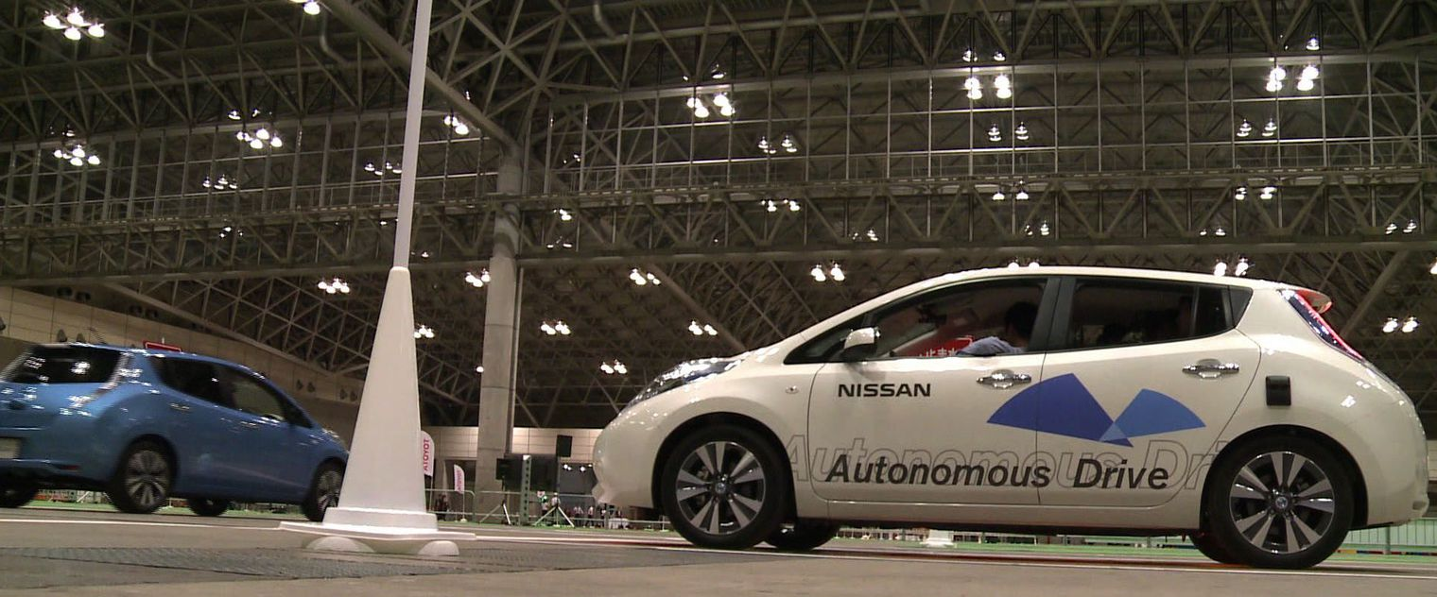
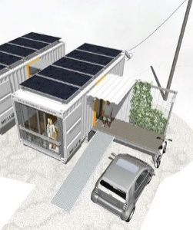

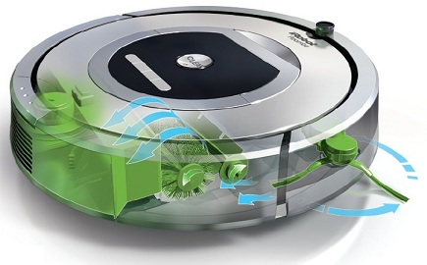
L’étude des objets techniques et des services : 3 dimensions à explorer tous les ans pendant trois ans
Programme
Objets connectés
Des objets et services de plus en plus intelligents, connectés et autonomes dans leurs décisions
Des objets et services de plus en plus ergonomiques et simples d’utilisation
Des objets et services qui bouleversent notre comportement et créent des ruptures d’usage
Innovation Design Créativité
Les objets techniques, les services et les changements induits dans la société
La modélisation et la simulation des objets et systèmes techniques
Notes:
Milieu à faire appréhender aux élèves (cf. volet 3) mais on ne peut tout faire rentrer dans la classe
A droite, containers pour l’habitation, design, pas de techno nouvelles dedans
filet tennis de table partout, aire d'autoroute
Au milieu : thermostat, designé dans le sens ergonomie (molette), facile à appréhender
V’Lille (SURSYSTEME), info et program très prégnant, frontière design créativité et changement induits dans la Sté
A gauche : beaucoup d’innovation, beaucoup de technologie embarquée, objets protégés, brevet, dépôt dessin et modèles
Objets de + en + intelligents, robot aspi, tissus intelligents, voiture sans conducteur
----------------------------------------------------
Une combinaison de capteurs et de logiciels permet à la voiture de se localiser dans le monde réel et d’interagir avec des feux de circulation, les autres voitures, les personnes, les panneaux de signalisation et d’autres objets. Aujourd’hui, le nombre d’objets intelligents et connectés dépasse déjà le nombre d’êtres humains, et nous n’en sommes qu’au début. D’ici deux à trois ans on comptera plus de 50 milliards d’objets connectés, des thermostats et des chaussures aux dispositifs médicaux.
+ en + design, très ergo très simples d'utilisation, facile à appréhender
Structurellement simple fonctionnellement compliqués
Dim socioculturelle très forte => Intéressant à croiser avec d'autres disciplines plus français ou LV

Slide 9
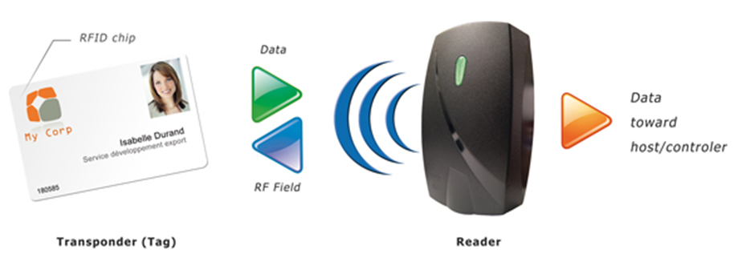
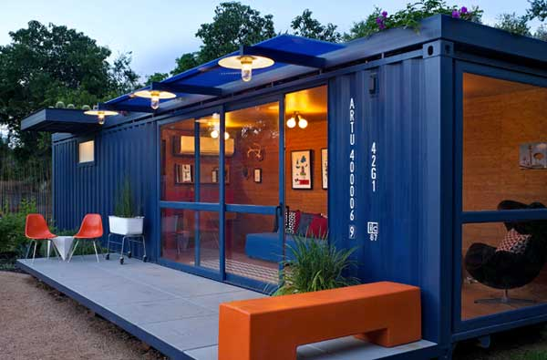
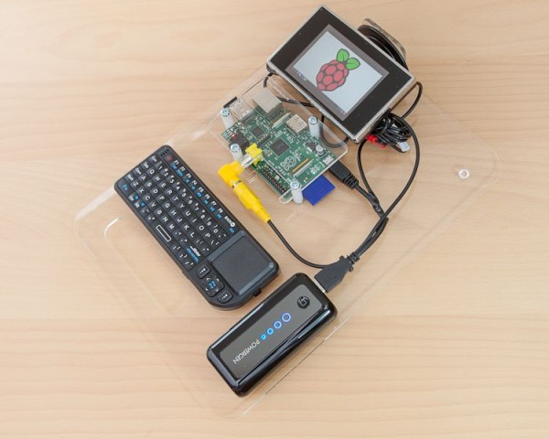
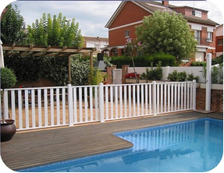
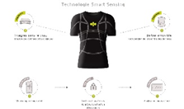
L’étude des objets techniques et des services : traduction possible en activités scolaires
Programme
Des objets et services de plus en plus intelligents, connectés et autonomes dans leurs décisions
Des objets et services de plus en plus ergonomiques et simples d’utilisation
Des objets et services qui bouleversent notre comportement et créent des ruptures d’usage
Innovation Design Créativité
Les objets techniques, les services et les changements induits dans la société
La modélisation et la simulation des objets et systèmes techniques
Notes:
Ce cadre étant posé
Raspberry à droite, ordinateur à 30 €
Projet sur le design packaging sur filet de ping pong
Aménagement d’espace, prévu dans les documents ressources
Thermostat designé mais activité disponible depuis 4e confort et domotique
Dispositif d’ouverture du portail contrôlé par badges RFID – TRAAM Amiens
Prolongation possible en EE CIT, dispositif d’interactions médicamenteuses
Vraie responsabilité didactique sur le choix des objets

Slide 10
Programme de Technologie
Programme
Notes:
3 thématiques majeures + info et programmation – 3 en SVT - 4 en PC
DIC : culture du faire et du travail collaboratif
Conception et réalisations d’objets, démarches de créativité, aspects prospectifs
OT et STS : visée de compréhension critique, culture, pour appréhender les technologies sans rejet ni fascination
Compétences de communication sont mobilisées et développées

Slide 11

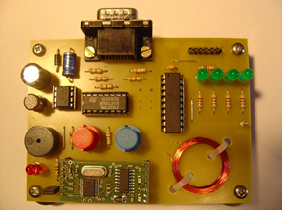

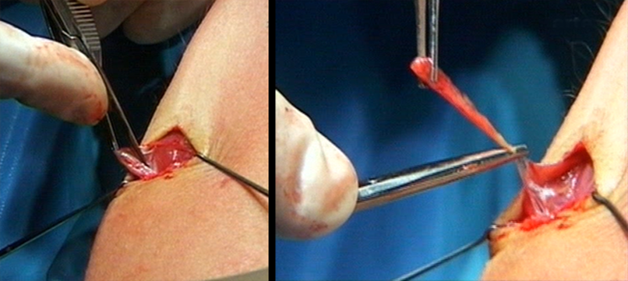
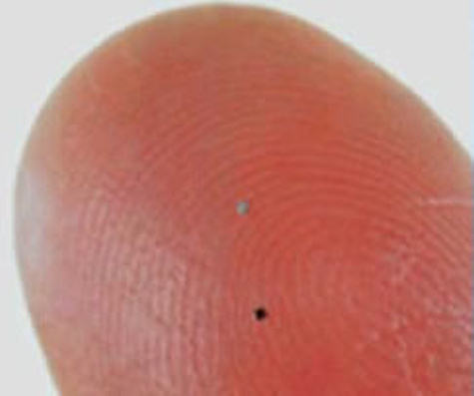
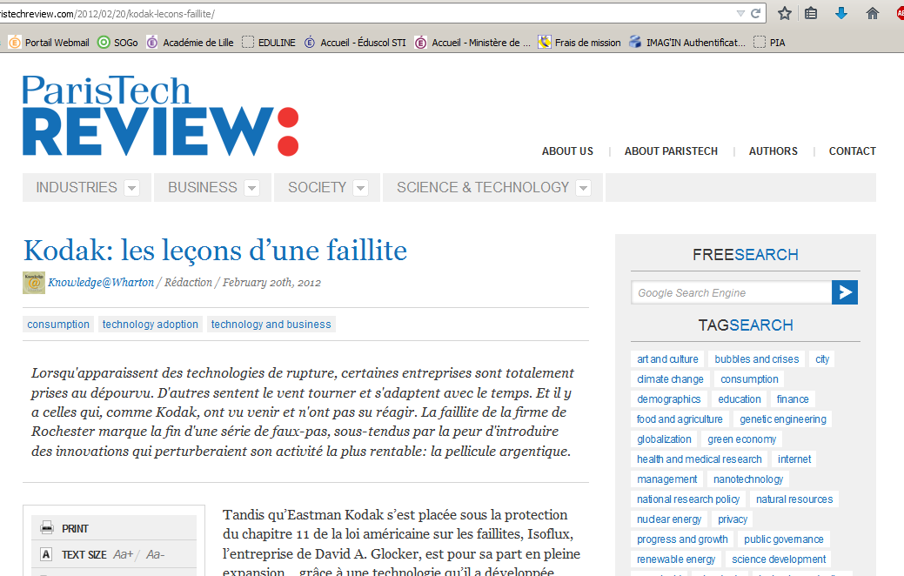




Thématique « les objets techniques, les services et les changements induits dans la société » : exemple
Objets et systèmes techniques ←→ réalité sociale
Automate de gestion de piscine (TRAAM – Amiens)
Programme
Evolution des objets. Impacts sociétaux et environnementaux dus aux objets. RFID. GPS. WiFi. Veille
Notes:
Thématique compliquée, non isolée des 2 autres
Quelles sont ses visées ?
Deux perspectives :
1) L’influence de la technoscience sur la société
2) Pilotage social de la technique
Travail d’investigation documentaire pour explorer la dimension demande sociale (vieillissement de la population) dans le cadre de la R/D chez Kodak.
La revue en ligne Paris-Tech Review peut être donnée à lire aux élèves assez facilement.
Puce RFID antikidnapping
Miniaturisation Puce RFID poudre
Pour tracer documents, pour prothèse
------------------------------------------
La plus petite puce RFID a été lancée cette année par Hitachi. Aboutissement de la miniaturisation, ces puces RFID (Radio Frequency IDentification) mesurent seulement 0,05 x 0,05 millimètres. Le record précédent, la « mu-chip » d'Hitachi, était de seulement 0,4 x 0,4 millimètres.
Maintenant nouvelles puces RFID. De type "poudre", les puces sont soixante fois plus petites.
Les nouvelles puces RFID ont une ROM (mémoire) de 128 bits pour stocker un nombre unique de 38 chiffres, comme leurs prédécesseurs. Hitachi utilise la technologie de la miniaturisation des semi-conducteurs et des faisceaux d'électrons, pour écrire des données sur les substrats de la puce, afin d'atteindre cette nouvelle taille. Les micro-puces « Mu », de Hitachi, sont déjà en production, elles ont été utilisées pour empêcher la réalisation de faux billets, l'année dernière, à l'exposition internationale technologique d'Aichi. Les puces RFID en poudre, sont tellement petites, qu'elles peuvent s'intégrer facilement dans l'épaisseur d'une mince feuille de papier, comme celles utilisées dans les billets de banque et les documents certifiés.
Mais Kodak a franchi un pas de plus, et a récemment breveté une micro-puce digestible, qui est inoffensive et soluble. Ces puces seraient recouvertes avec de la gélatine, qui se dissoudrait progressivement dans l'estomac. Après avoir avalé la puce, le patient doit s'asseoir à côté d'un récepteur radio. Elles se dissolvent ensuite, lorsqu'elles sont exposées à l'acide gastrique, ce , pendant une période de temps précise, fournissant un moyen subtil de contrôler l'appareil digestif d'un patient. Kodak affirme que des puces radio similaires pourraient aussi être incorporées à un genou artificiel, à une articulation de hanche, de telle façon, qu'elles se désintègrent à un moment donné, en fonction de l'usure. Cela enverrait une alerte, quand à la nécessité d'une nouvelle chirurgie.
GPS. Pas facile. Cf. projet CIT. Revue Technologie n° 172, mars 2011. Rechercher un mode de communication tactile permettant au malvoyant de recevoir les données fournies par son GPS par le biais de sa canne blanche. Projet exploratoire.

Slide 12
Programme de Technologie
Programme
Notes:
Clairement explicité dans le volet 1
Approche de la complexité du réel technique
Modélisations numériques et simulations informatiques pour éprouver des solutions constructives
La démarche d’investigation mobilise des activités expérimentales

Slide 13
Programme de Technologie
Programme
Notes:
Non défini comme une thématique comme les 3 précédentes
Ne pas former des élèves experts, clés de compréhension du monde numérique
Approche d’une pensée algorithmique, compétences dans la représentation de l’information
Son traitement et le contrôle des résultats
Démarche de projet

Slide 14

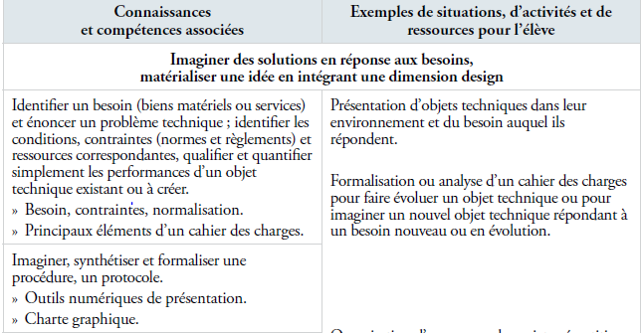
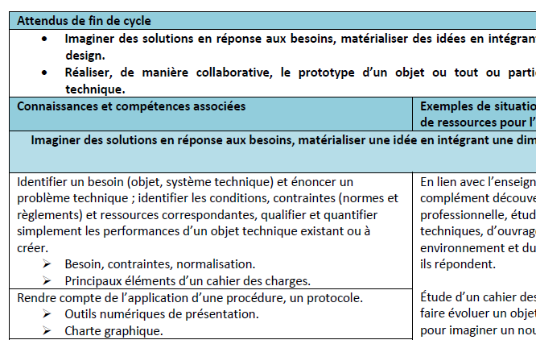
Éléments d’analyse entre le programme de technologie au cycle 4 et le référentiel de formation relatif aux sciences et à la technologie au cycle 4 pour les élèves bénéficiant de dispositifs particuliers (BO n°37 du 13 octobre 2016)
Programme Technologie/référentiel Prépa Pro

Slide 15
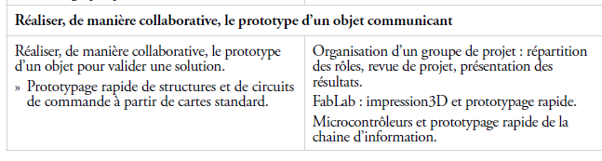
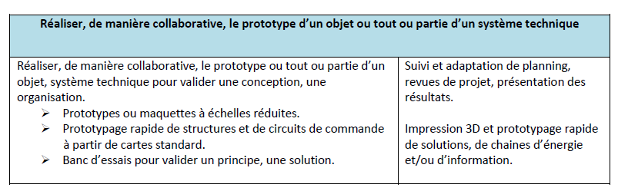
Éléments d’analyse entre le programme de technologie au cycle 4 et le référentiel de formation relatif aux sciences et à la technologie au cycle 4 pour les élèves bénéficiant de dispositifs particuliers (BO n°37 du 13 octobre 2016)
Programme Technologie/référentiel Prépa Pro

Slide 16


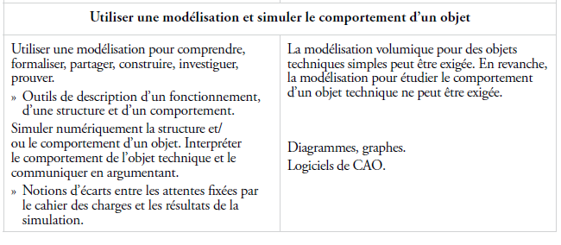
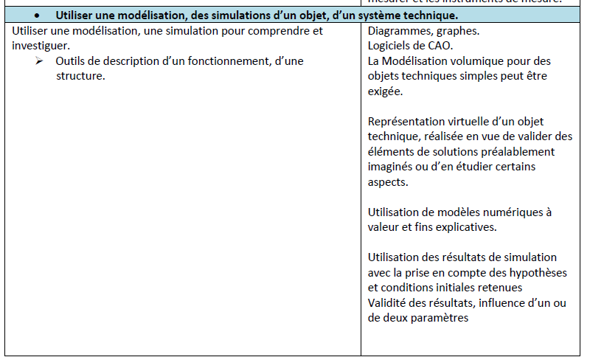
Éléments d’analyse entre le programme de technologie au cycle 4 et le référentiel de formation relatif aux sciences et à la technologie au cycle 4 pour les élèves bénéficiant de dispositifs particuliers (BO n°37 du 13 octobre 2016)
Partie inchangée.
Programme Technologie/référentiel Prépa Pro

Slide 17
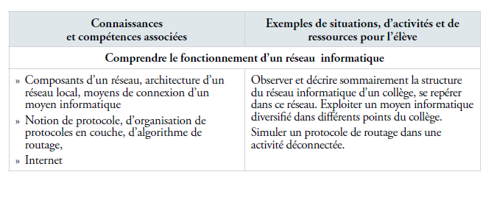
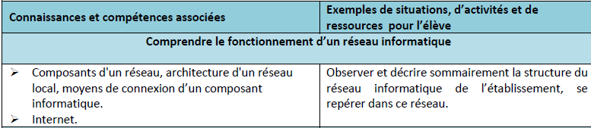
Éléments d’analyse entre le programme de technologie au cycle 4 et le référentiel de formation relatif aux sciences et à la technologie au cycle 4 pour les élèves bénéficiant de dispositifs particuliers (BO n°37 du 13 octobre 2016)
Programme Technologie/référentiel Prépa Pro

Slide 18
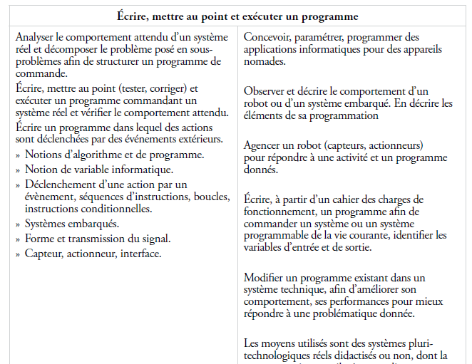
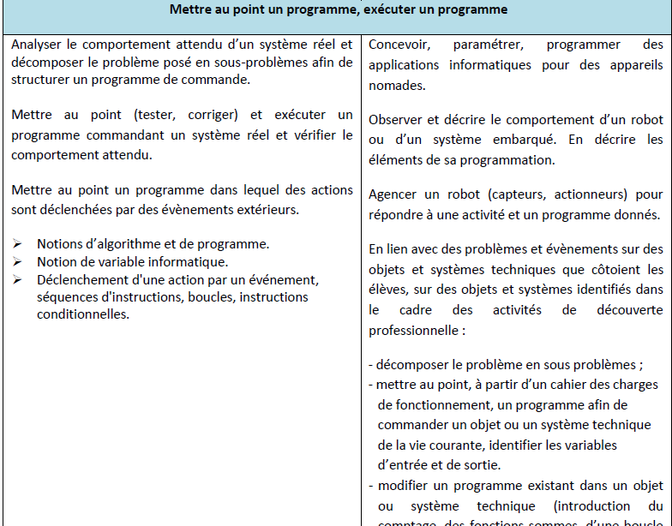
Éléments d’analyse entre le programme de technologie au cycle 4 et le référentiel de formation relatif aux sciences et à la technologie au cycle 4 pour les élèves bénéficiant de dispositifs particuliers (BO n°37 du 13 octobre 2016)
Programme Technologie/référentiel Prépa Pro

Slide 19
Numérique
technologie
Informatique : années 80
NTIC
TIC(E)
Numérique : sens plus global
  Pratiques sociales
  Infrastructures
  Supports d’inscription
  Contenus
  Modes de transmission
  Enjeu : codage
Usages, métiers
Notes:
Numérique : sens plus global ; pratiques sociales + infrastructures + supports d’inscription + contenus + modes de transmission
Mutations organisationnelles et pédagogiques
Axe sociétal
Enjeu pour la Technologie-Collège : codage, usage ET compréhension. L'enjeu est de taille. Premier texte célèbre à ce sujet : «Code is law» («Le code, c'est la loi») (2002), Lessig (juriste américain) mettait en garde contre le risque de laisser à une catégorie d'individus l'entière définition des règles et de l'architecture de l'univers numérique.
Elèves utilisent Facebook, Twitter, Skype toute la journée mais ne comprennent pas ce qui se passe derrière. Très peu "hackent", détournent ou
enrichissent => les fameux fondamentaux : lire, écrire, compter, coder ?

Slide 20
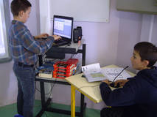
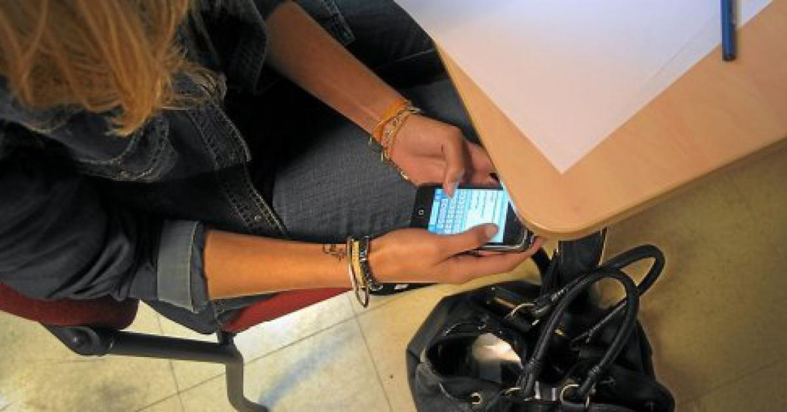
Nouvelles façons d’apprendre
Un nouveau public scolaire
  Connexion permanente
  Pensée plus réticulaire et visuelle
  Multitâche
  Compétences transversales
  Verticalité vs horizontalité
Nouveaux lieux
  Du CDI au centre de connaissances et de culture → quelles ressources pour la Technologie (ouvrages, Dokéo, bases de connaissances)
  Nouvelle salle de classe : laboratoire, ilots
Notes:
Compétences transversales : réflexive, communication, collaboration, capacité à apprendre à apprendre, innover, créer
Verticalité vs horizontalité : risque sur la (dé)mobilisation scolaire.
La verticalité « contribue à la co-construction de sens dans la mobilisation scolaire ».
Elève icono-zappeur-arborescent ≠ maître scripturo-linéaire-séquentiel (ESEN 2012, DT, MR)
Des mutants hybrides bionumériques géolocalisés. J. de Rosnay : « Connectés les uns aux autres en permanence, ils rejettent les modèles de leurs aînés (parents, enseignants, professeurs, politiques...), de même que leurs références intellectuelles ou culturelles, en particulier ces lieux physiques, fermés, que sont les salles de classes, les amphis ou les musées. Ils veulent vivre et créer ensemble, en temps réel, sans frontières, partager leurs expériences et leurs émotions, liées à la découverte, à l'apprentissage, se laisser porter par les flux, par le life streaming, courant et vague de vie sur laquelle ils surfent. C'est aussi pour cela qu'ils ont le besoin de prendre en permanence le "pouls", ou d'écouter battre le "cœur" de cet organisme vivant dont ils font partie en tant que cellules. D'ou les 80 SMS en moyenne par jour, envoyés par un(e) ado français(e), les réponses instantanées sur le wall de Facebook (→ le nouveau terrain vague), sur twitter ou instagram. Et évidemment les "like" (j'aime, l'icône du pouce levé). »
Que faire d’élèves qui ont défendu leurs 40 avatars sur World of Warcraft jusqu’au milieu de la nuit ? Réaffirmation de l’Ecole pour structurer le chaos cérébral auquel ils sont livrés et surseoir aux pulsions de tous ordres auxquelles ils sont soumis.
Passage au CDI lors d’inspections…
Dokéo (Nathan) : premier livre en réalité augmentée. Filmés par une webcam, les objets du livre s'animent en 3D sur l'écran de l'ordinateur. Typique des nouvelles ressources pour les nouveaux publics scolaires de collège.

Slide 21

Numérique et éducation scientifique et technologique
Une transition facile…
«Poucette tient son ordinateur en main, c’est-à-dire le monde : les autres, les lieux, l’information. La devise de Poucette ce pourrait être : « maintenant, tenant en main le monde ».
Numérique : 3ème extériorisation de la mémoire
Notes:
« Le passage de l’oral à l’écrit, qui a bouleversé notre rapport au savoir; le passage de l’écrit à l’imprimerie, l’exigence d’une «tête bien pleine» faisant place à celle d’une «tête bien faite», pour citer Montaigne. De même, l’avènement des nouvelles technologies invite à repenser l’école ».

Slide 22
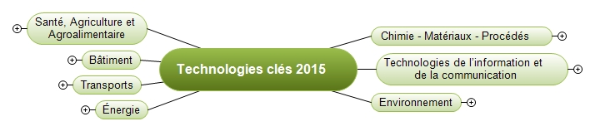
Perspectives : DP, parcours avenir
Accompagner, en adaptant les formations, la forte évolution de l’industrie européenne.
Intégrer les dimensions industrielles du développement durable.
Notes:
A ne pas prendre au sens strict
Cadre pour orienter la DP
L’étude technologies clés 2015 a pour objectif d’identifier des segments stratégiques de notre économie et de mener une analyse des forces et faiblesses du développement de ces technologies en France. Elle est destinée aux formateurs voulant offrir des perspectives, aux chefs d’entreprises et cadres à la recherche de relais de croissance et enfin aux décideurs publics, dans leurs choix et prises de décisions pour préparer l’avenir.
http://www.entreprises.gouv.fr/politique-et-enjeux/technologies-cles-2015-mars-2011

Slide 23
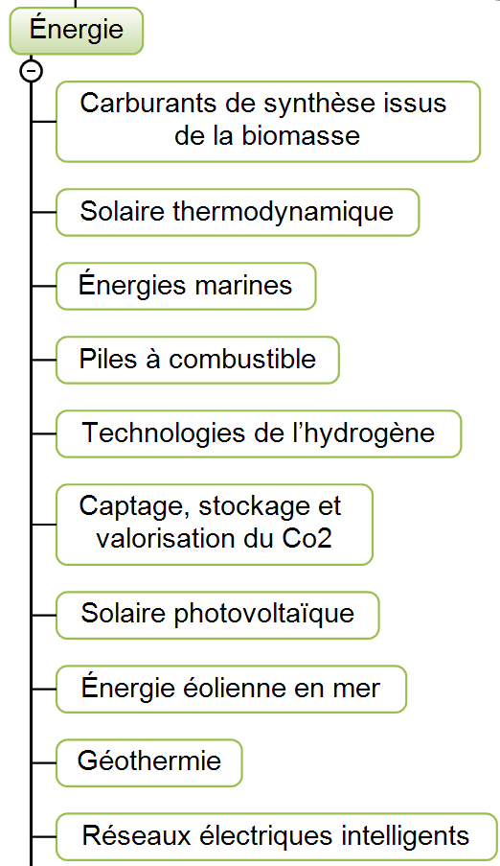
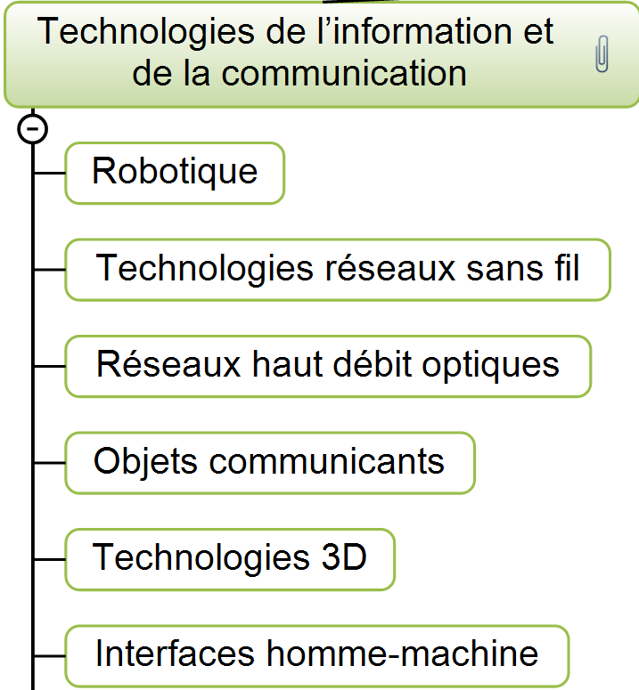
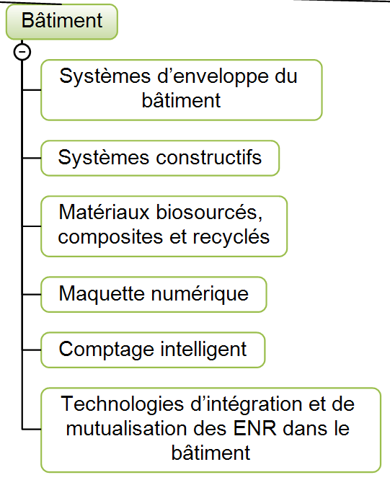
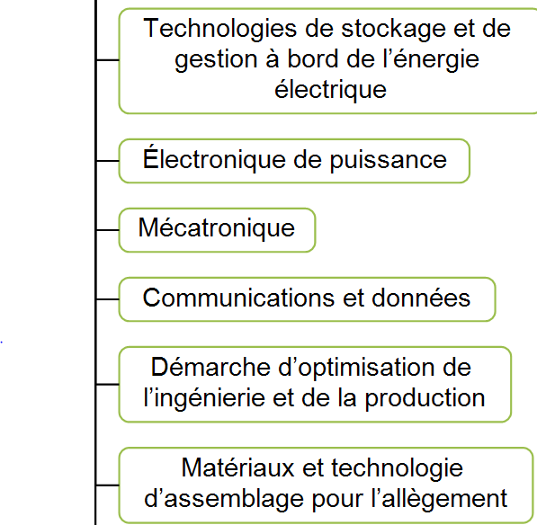
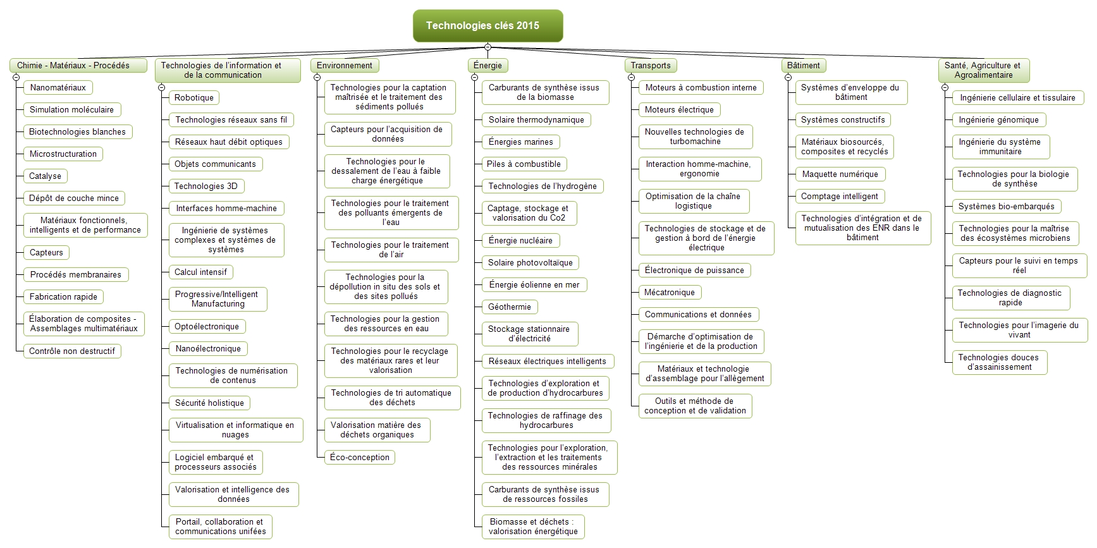

Le contexte industriel
Une exigence de formation : proposer un élargissement des connaissances garantissant une adaptabilité renforcée des jeunes diplômés aux métiers nouveaux.

Slide 24
L’entrée du programme se fait par les compétences
Le programme de technologie fait apparaitre 7 compétences travaillées principales, déclinées en sous-compétences.
Conception de progressions et de séquences
CT1
CT1.1
CT1.2
…

Slide 25
Les compétences détaillées dans le programme sont associées à une thématique
Conception de progressions et de séquences
CT1.1

Slide 26
Les compétences spécifiques au programme de technologie qui ne se retrouvent pas dans le socle sont repositionnées dans les compétences principales.
Conception de progressions et de séquences
CS1.5
Onglet programme du fichier excel

Slide 27
Classer les problématiques traitées actuellement par thème
En construire de nouvelles
Préciser les compétences traitées en priorité (d’autres compétences peuvent être mobilisées, mais ne seront pas évaluées dans la séquence).
Thème de séquence | Problématiques proposées Cycle 4
1) Aménager un espace | Comment aménager une salle de spectacle accueillant tout public et en toute sécurité ?
 | Comment aménager un terrain de camping avec des mobilhomes ?
 | Comment aménager un stade ?
 | Comment aménager un espace urbain ?
 | Comment raccorder une route secondaire à une voie rapide ?
 | Comment intégrer un ouvrage bruyant en milieu urbain ?
2) Assurer le confort dans une habitation | Comment programmer un éclairage automatique ?
 | Comment assurer la régulation d'une température ?
 | Comment contrôler un habitat à distance, gérer l’énergie et assurer la sécurité ?
 | Comment assurer la protection d'un bien par un système anti-intrusion ?
 | Comment assurer la sécurité incendie dans une habitation ?
Conception de progressions et de séquences
Onglet problématiques compétences du fichier excel

Slide 28
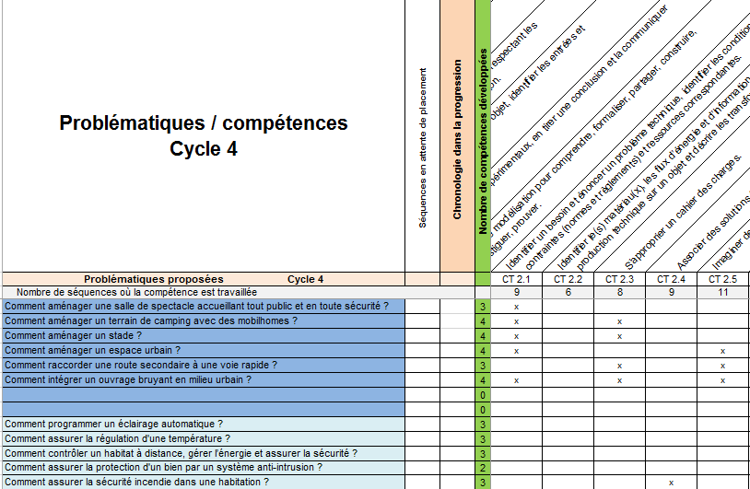
Vérifier que toutes les compétences sont ciblées
Pour chaque problématique, cibler 4 compétences maximum
Conception de progressions et de séquences

Slide 29
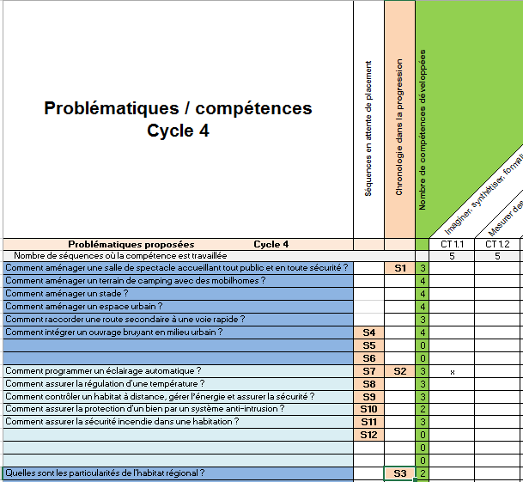
Construire chronologiquement la progression en déplaçant les étiquettes de séquence.
Positionner une séquence projet après une problématique pour associer une phase de réalisation
Conception de progressions et de séquences

Slide 30
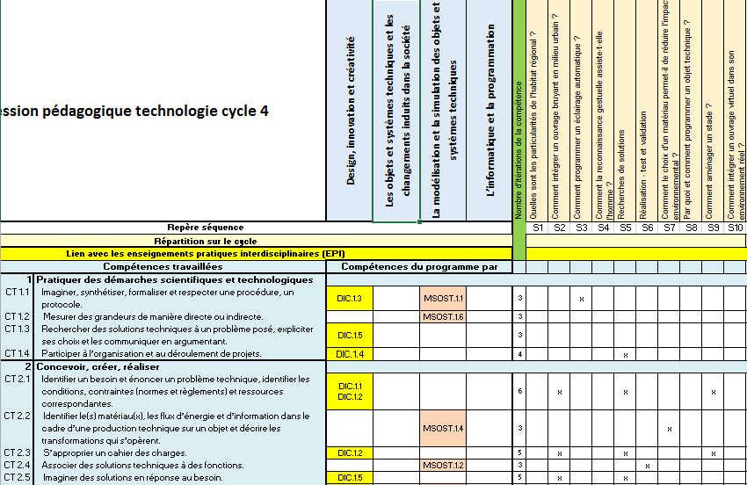
Vérifier que toutes les compétences soient développées au moins 2 fois dans le cycle, sinon modifier les problématiques
Conception de progressions et de séquences
Onglet progression_cycle 4 du fichier excel

Slide 31
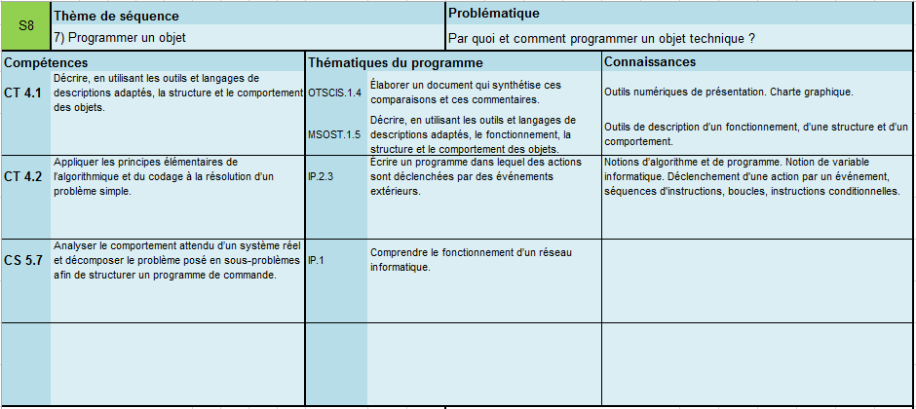
Indiquer le repère de la séquence
Conception de progressions et de séquences
Onglet générateur de séquences du fichier excel

Slide 32
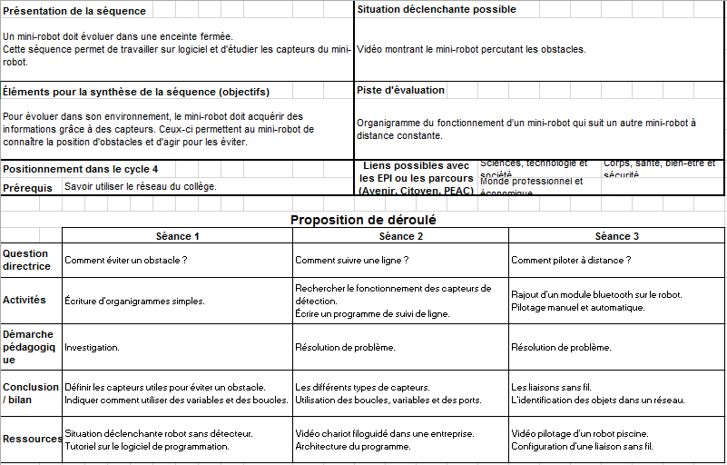
Compléter les différentes rubriques de la fiche séquence
Conception de progressions et de séquences

Slide 33
  Séminaire STI : Lycée Jean Zay – Paris – 10 décembre 2015
  http://eduscol.education.fr/sti/node/6807
  Séminaire STI : Lycée Diderot – Paris – 24 mars 2016
  http://eduscol.education.fr/sti/node/7157
  Site disciplinaire Technologie – Académie de Lille
  http://technologie.discipline.ac-lille.fr/
Ressources

